Slide 1
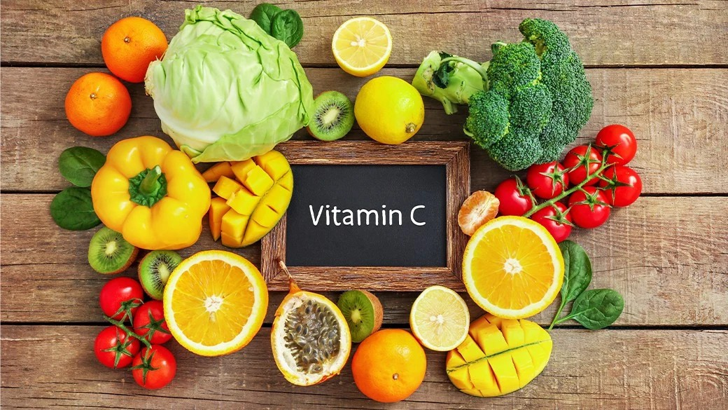
আমার প্রেজেন্টেশনে সবাইকে স্বাগতম

Slide 2
প্রস্তুতকারক
মোঃ উজ্জল হোসেন
ট্রেড ইন্সট্রাক্টর
ফুড প্রসেসিং এন্ড প্রিজারভেশন
ব্যারিস্টার আব্দুস সালাম তালুকদার উচ্চ বিদ্যালয়।
বি.এস.সি (অনার্স) এম.এস.সি (থিসিস সহ)
ফুড টেকনোলজি এন্ড নিউট্রিশনাল সায়েন্স বিভাগ
মাওলানা ভাসানী বিজ্ঞান ও প্রযুক্তি বিশ্ববিদ্যালয়।

Slide 3
এসএসসি ভোকেশনাল বিষয়ঃ ফুড প্রসেসিং এন্ড প্রিজারভেশন ট্রেড-১ (১ম পত্র) শ্রেণীঃ নবম, অধ্যায়ঃ ২য় (লেকচার-৯)

Slide 4
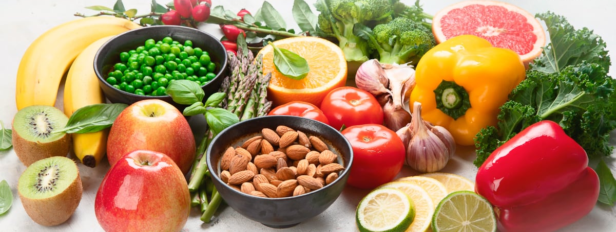
এই লেকচার থেকে শিক্ষার্থীরা যা যা শিখবে…
ভিটামিন সি কী?
ভিটামিন সি এর উৎস।
ভিটামিন সি এর কাজ কী?
ভিটামিন সি এর প্রয়োজনীয়তা।
ভিটামিন সি এর অভাবজনিত রোগ।
স্কার্ভি রোগের লক্ষণ।
ভিটামিন সি'র দৈনিক চাহিদা।

Slide 5
ভিটামিন সি
ভিটামিন সি একটি জলে-দ্রবণীয় ভিটামিন যা, প্রাকৃতিক ভাবেই কিছু খাদ্যদ্রব্যের মধ্যে উপস্থিত থাকে, যেমন কমলালেবু এবং লেবু। এর অপর নাম এল-এসকরবিক অ্যাসিড; প্রাকৃতিক ভাবে আমাদের শরীরে তৈরি হয় না। কাজেই খাদ্যের সাথে একে অন্তর্ভুক্ত করে নেওয়া আবশ্যক। এই ভিটামিনের প্রচুর উপকারিতা রয়েছে এবং আমাদের দেহের স্বাভাবিক কাজ-কর্ম চলার জন্য এর সহায়তা প্রয়োজন। এর অন্যতম কাজটি হল আমাদের দেহের জন্য প্রয়োজনীয় কোলাজেন তন্তুর জৈব সংশ্লেষণ (বায়োসিন্থেসিস)।
উৎস: টাটকা শাক-সবজি ও ফল-মূল ভিটামিন সি এর উত্তম উৎস। টক জাতীয় ফল যেমন- কমলা, লেবু, পেয়ারা, আমলকী, বাতাবি লেবু, আমড়া, কামরাঙা, আঙুর, আনারস ইত্যাদিতে প্রচুর পরিমাণে ভিটামিন সি পাওয়া
যায়। এছাড়া, লেটুস পাতা, কাঁচা মরিচও এর ভালো উৎস।

Slide 6
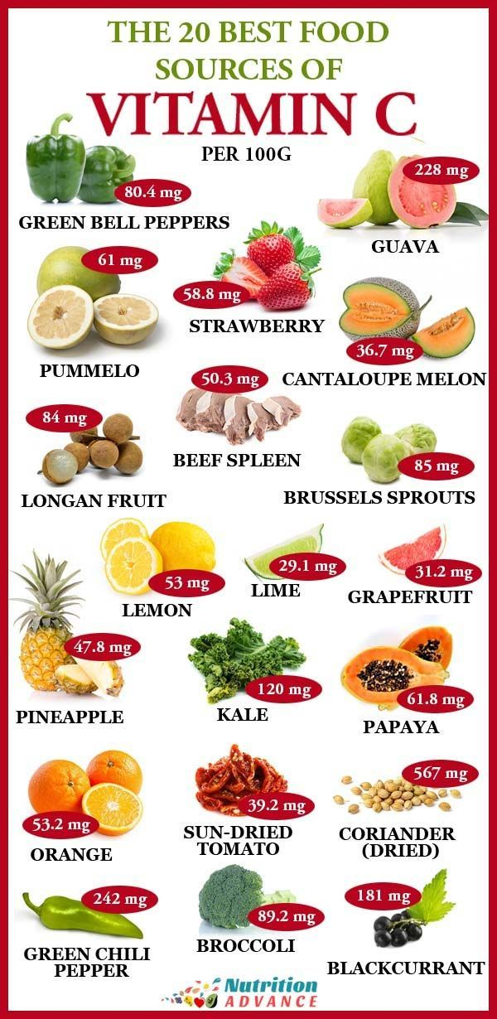
ভিটামিন সি এর উৎস
নিম্ন লিখিত খাদ্য ও ফলগুলি ভিটামিন সি সমৃদ্ধ:
কমলা, লেবু, মিষ্টি লেবু, আঙুরের মত সাইট্রাস ফল
স্ট্রবেরি, গুজবেরি, ব্লুবেরি, রাস্পবেরী এবং ক্র্যানবেরী মত বেরি
তরমুজ
টমেটো
আনারস
পেয়ারা
আম
পেঁপে
ব্রোকলি, লাল মরিচ, সবুজ মরিচ, এবং ফুলকপির মত সবজি
সবুজ শাক, পালং, বাঁধাকপি এবং শালগম

Slide 7
ভিটামিন সি এর কাজ
১। ভিটামিন সি একটি শক্তিশালী জারণরোধী ভিটামিন।
২। ভিটামিন সি নিজে জারিত হয়ে অন্যান্য উপাদানের জারণ প্রতিরোধ করে। (সাধারণভাবে কোনো কিছুর সাথে অক্সিজেন যুক্ত হওয়াকে জারণ বলে।)
৩। রোগ প্রতিরোধ ক্ষমতা তৈরি করে।
৪। ক্ষতস্থানের ঘা শুকাতে সাহায্য করে।
৫। দেহের পেশি, কলা ও অস্থির সংযোজক কলা তৈরিতে সহায়তা করে।
৬। ভিটামিন সি অন্ত্রে লৌহের শোষণ এবং হিমোগ্লোবিনে লৌহ যুক্তকরণে সাহায্য করে।
৭। ত্বক, দাঁত, মাড়ি প্রভৃতির দৃঢ়তা রক্ষা করে।
৮। রক্তবাহী নালীর প্রাচীর মজবুত করতে সহায়তা করে।

Slide 8
ভিটামিন সি এর প্রয়োজনীয়তা
এবারে ভিটামিন সি'র কিছু ব্যবহার এবং উপকার জেনে নেওয়া যাক:
ক্ষত নিরাময় ত্বরান্বিত করে: ভিটামিন সি একটি উৎকৃষ্ট ক্ষত নিরাময়-কারী যৌগ। শুধু ক্ষতের সংক্রমণই রোধ করে না, ভিটামিন সি ক্ষত-মুখ বন্ধ করতে এবং ত্বকে ক্ষতের দাগ হ্রাস করতে সহায়তা করে।
ত্বকের উপকারী: সূর্যের তাপে ঝলসে যাওয়া ত্বকের নিরাময়ের জন্য খাওয়ার ওষুধে এবং স্থানীয় ভাবে প্রলেপ দেওয়ার ওষুধে ভিটামিন সি ব্যবহার করা হয়। কোলাজেন এবং ইলাস্টিন তৈরিতে ভিটামিন সি'র গুরুত্বপূর্ণ ভূমিকা আছে।
দেহের প্রতিরক্ষা ব্যবস্থার উন্নতি করে: ভিটামিন সি দেহের প্রতিরক্ষার কোষগুলিকে সংক্রমণের বিরুদ্ধে উদীপ্ত করে এবং অক্সিডেটিভ চাপ হ্রাস করে। এতে দেহের প্রতিরক্ষা ব্যবস্থা শক্তিশালী হয়। এছাড়াও ভিটামিন সি চামড়ার বাধাগুলিকে শক্তিশালী করে, ফলে প্যাথোজেনগুলি দেহে প্রবেশ করতে বাধা পায়।

Slide 9
ভিটামিন সি এর প্রয়োজনীয়তা
মাড়ির উপকার: ভিটামিন সি ব্যাকটেরিয়ার সংক্রমণ প্রতিরোধ করে, প্রতিরক্ষা ব্যবস্থাকে উদীপ্ত করে মাড়িতে কোলাজেন উৎপাদন বৃদ্ধিকে সহায়তা করে, এবং এই ভাবে মাড়ির রক্তক্ষরণ এবং সংক্রমণ রোধ করে।
ওজন হ্রাসে সহায়তা করে: ভিটামিন সি একটি প্রাকৃতিক যৌগ, যা ওজন হ্রাসে সহায়তা করে। এটি শরীরের বাড়তি চর্বি পুড়িয়ে ফেলতে সাহায্য করে এবং বিপাক ক্রিয়ার উন্নতি করে এবং এই ভাবে ওজন হ্রাসে সহায়তা করে।
স্মৃতি শক্তির উন্নতি করে: গবেষণাগুলি জানাচ্ছে যে ভিটামিন সি'র অ্যান্টি-অক্সিডেন্ট গুণগুলি প্রদাহ এবং মস্তিষ্কে ফ্রি-র্যাডিক্যাল জনিত ক্ষতি হ্রাস করে। এই কাজগুলি না করলে বয়স-সম্পর্কিত স্মৃতি হ্রাস এবং জ্ঞানের হ্রাস হতে পারে।

Slide 10
ভিটামিন সি এর অভাবজনিত রোগ
১। ভিটামিন সি এর দীর্ঘদিনের অভাবে স্কার্ভি রোগ হয়। স্বার্ভি রোগে দাঁতের মাড়ি ফুলে স্পঞ্জের মতো হয়ে যায়,
রক্তক্ষরণ হয়, গোড়া আলগা ও নরম হয়ে যায়, অনেক সময় দাঁত পড়ে যায়।
২। ত্বক খসখসে হয়, ফুসকুড়ি ওঠে এবং ত্বক চুলকায়।
৩। অস্থি দুর্বল হয় ও অস্থি সন্ধিতে বা গাঁটে ব্যথা হয়, অস্থি দুর্বল ও ভঙ্গুর হয়।
৪। লৌহের পরিশোষণ ব্যাহত হয় ও রক্তস্বল্পতা দেখা দেয়।
৫। রোগ প্রতিরোধ ক্ষমতা কমে যায় এবং সহজেই সংক্রামক রোগে আক্রান্ত হয়।
৬। রক্তবাহী নালী ক্ষতিগ্রস্থ হয়ে ত্বকের ভিতরে ও বাইরে রক্তক্ষরণ হতে পারে।
৭। ক্ষুধামন্দা, অলসতা, খিটখিটে মেজাজ পরিলক্ষিত হয়।

Slide 11
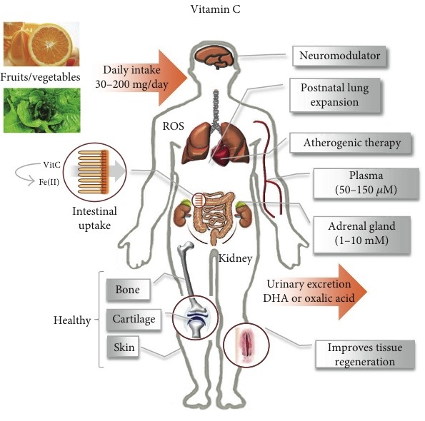
স্কার্ভি রোগ
ভিটামিন সি'র অভাবে স্কার্ভি রোগ হয়, যার লক্ষণ এবং উপসর্গগুলি এই প্রকার:
বৈশিষ্ট্য মূলক চামচ আকৃতির নখ
শুকনো, ক্ষতিগ্রস্ত ত্বক
ক্ষত নিরাময় হতে দেরি
হাড় বা জয়েন্টগুলোতে ব্যথা
শিশুদের মধ্যে হাড়ের বিকৃতি
রক্তাল্পতা
দেহের দুর্বল প্রতিরক্ষা ব্যবস্থা, যার প্রমাণ হল সহজেই সংক্রমণের শিকার হওয়া
জয়েন্টগুলোতে প্রদাহ (ফুলে যাওয়া) এবং সাধারণ ক্রনিক (দীর্ঘ সময়ের জন্য উপস্থিত) প্রদাহ
অবসাদ
ওজন বৃদ্ধি

Slide 12
ভিটামিন সি'র দৈনিক চাহিদা
বিভিন্ন বয়েসের মানুষদের জন্য ভিটামিন সি'র সুপারিশ করা দৈনিক পরিমাণ (আরডিএ) নিচে দেওয়া হল। তবে ব্যক্তিগত উচ্চতা, ওজন এবং অন্যান্য বিষয়ের উপরে নির্ভর করে পরিমাণ পরিবর্তিত হতে পারে।
বয়স | পুরুষ | মহিলা
6 মাস পর্যন্ত | 40 মিলিগ্রাম | 40 মিলিগ্রাম
7 মাস থেকে 1 বছর | 50 মিলিগ্রাম | 50 মিলিগ্রাম
1 বছর থেকে 3 বছর | 15 মিলিগ্রাম | 15 মিলিগ্রাম
4 বছর থেকে 8 বছর | 25 মিলিগ্রাম | 25 মিলিগ্রাম
9 বছর থেকে 13 বছর | 45 মিলিগ্রাম | 45 মিলিগ্রাম
14 বছর থেকে 18 বছর | 75 মিলিগ্রাম | 65 মিলিগ্রাম
19 বছর থেকে তার উপরে (বয়ষ্কদের মাত্রা) | 90 মিলিগ্রাম | 75 মিলিগ্রাম

Slide 13
আজকে এই পর্যন্তই সবাই ভালো থেকো…
ধন্যবাদ।

